Slide 1
Вторая лекция
Системность в окружающем мире

Slide 2
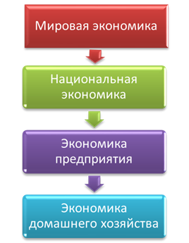
Мировая экономика – иерархическая система

Slide 3
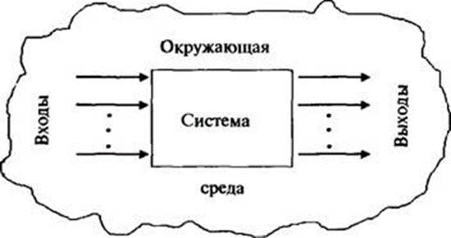
Система

Slide 4
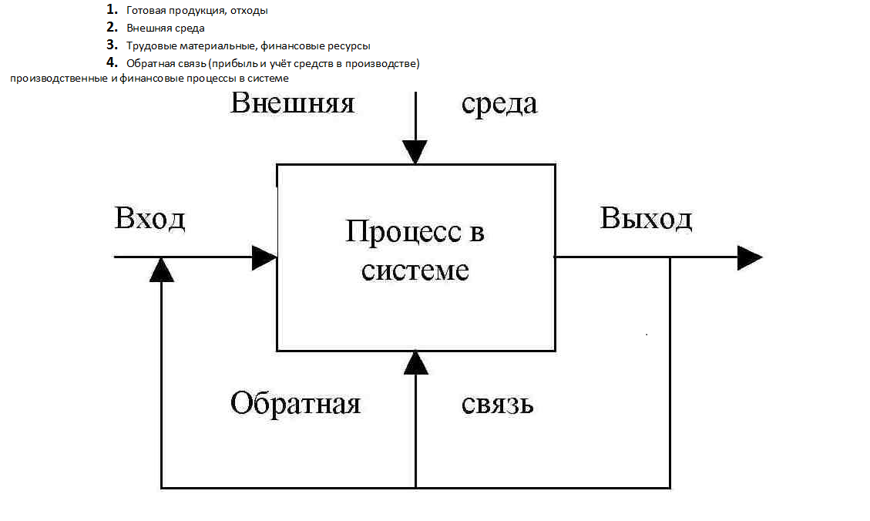

Slide 5
Внешняя среда предприятия
Факторы косвенного воздействия
Экономические
Динамика экономических процессов (экономический рост или спад)
Уровень безработицы
Сальдо платёжного баланса страны
Технические и технологические
Социальные
Религия, традиции
Социальная защищённость
Политические
Факторы прямого воздействия
Поставщики
Потребители
Конкуренты
Государство

Slide 6
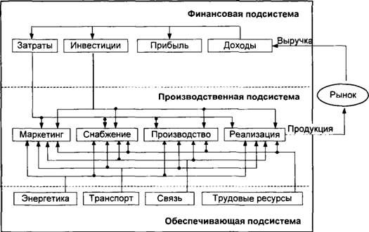
Производственные и финансовые процессы на предприятии

Slide 7
Системный подход как прикладная теория систем
Современное развитие системного подхода идет в трех направлениях:
- системологии как теории ТС; - системотехники как практики; - системного анализа как методологии.

Slide 8
Сущность и значение системного подхода
Системный подход основывается на том, что при изучении внешне различных экономических объектов могут оказаться полезными обобщающие взаимосвязанные оценки, подходы, понятия, перенос результатов из одной области в другую.
Системный подход -это обычно многоцикловый процесс познания и поиска причин и решений для достижения определенной цели, для которой выделяется некоторая экономическая система.
Как правило, после первого цикла специалисты по экономике убеждаются, что данная система функционирует недостаточно эффективно. В поисках устранения этой проблемы специалисты выходят на новый цикл системного анализ.

Slide 9
Основные преимущества системного подхода:
высвечивается то общее в различных экономических объектах и процессах
методы принятия решений переносятся из одних функциональных областей в другие
от детерминированных моделей они переходят к использованию моделей с нечеткими целями и ограничениями
не допускается переоценка возможностей отдельных методов при принятии решений
не допускается переоценка возможностей отдельных методов при принятии решений
специалисты учитывают в проектах системы действие интегрального эффекта
в проекты вводится информационное описание системы
возникает объективная основа для выбора необходимых направлений дальнейшего развития исследований

Slide 10
Особенности системного подхода
Системный подход делает акцент на анализе целостных, интегративных свойств объекта, выявлении его структуры и функций. Существенное значение также имеют протекающие в экономических системах процессы управления, требующие исследования систем в плане циркулирующих в них информационных потоков, поведения и выбора цели.
Основным признаком системного подхода является наличие доминирующей роли сложного, а не простого, целого, а не составных элементов.

Slide 11
Этапы системного подхода
выделение объекта исследования из общей совокупности процессов
определение основных критериев эффективного функционирования
определение вариантов структур и элементов, учет основных факторов, влияющих на систему
составление модели системы
оптимизация функционирования системы по достижению цели
определение оптимальной схемы управления системой
установление надежной обратной связи

Slide 12
Системный анализ и его содержание
Системный анализ – это методология решения проблем, основанная на структуризации систем и количественном сравнении альтернатив.
Центральная проблема системного анализа – проблема принятия решений. Системный анализ – это дисциплина, занимающаяся проблемой принятия решения в условиях, когда выбор альтернативы требует анализа разнообразной информации различной физической природы.

Slide 13
Системный анализ
Применятся в тех случаях, когда задача не может быть сразу представлена с помощью математических методов
Уделяет внимание процессу постановки задачи и использует не только формальные методы, но и методы качественного анализа
Опирается на основные понятия теории систем
Помогает организовать процесс коллективного принятия решений, объединяя специалистов различных областей знаний
Требует обязательной разработки методики системного анализа, определяющей последовательность этапов проведения анализа и метода их выполнения
Исследует процессы целеобразования и разработки средств работы с целями
В качестве метода использует расчленение большой неопределённости на более обозримую, лучше поддающуюся исследованию (что соответствует понятию анализа) при сохранении целостного (системного) представления объекта исследования

Slide 14
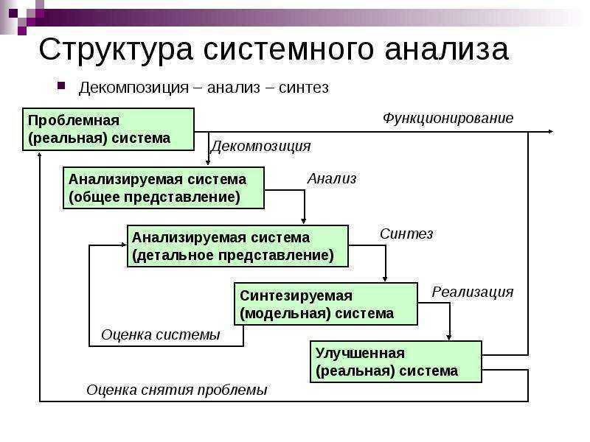
Блок схема взаимосвязи основных этапов системного анализа проблемы.

Slide 15
Декомпозиция
Определение общей цели исследования и основной функции системы
Выделение системы из среды по критерию участия каждого рассматриваемого элемента в процессе, приводящем к результату
Описание воздействующих факторов
Определение тенденции развития и неопределённостей разного рода
Описание системы а также функциональное, компонентное и структурная декомпозиция системы

Slide 16
Анализ
Функционально-структурный анализ, который позволяет сформулировать требования создаваемой системе
Морфологический анализ (анализ взаимосвязей компонентов системы)
Генетический анализ
Анализ аналогов
Анализ эффективности (по результативности, ресурсоёмкости, оперативности)
Формирование требований к создаваемой системе

Slide 17
Синтез
Разработка модели требуемой системы
Синтез альтернативной системы, снимающей проблему
Синтез параметров системы
Оценка вариантов синтезированной системы

Slide 18
Спасибо за внимание

